Slide 1
2018第四屆
數學新世界期末會議
『指數、科學記號、根號數』教學想法分享
台南市數學輔導團
建興國中
陳俐利

Slide 2
見山是山
照『本』宣科
用自己學習的舊經驗教學
我講，學生聽
做很多題目就可學好數學

Slide 3
見山不是山
學生成績好等同於學得好嗎？
做題目等同於思考數學嗎？
題目做得越多越好嗎？
什麼是把課程教完了？
發現自己的矛盾－
教給學生的是記憶？還是理解？

Slide 4
見山又是山
對數學概念重新解讀
將教材解構再重構
只做概念發展，題目讓學生自己做
要學生能知道解題時每個步驟在做什麼？
慢慢來！講清楚！

Slide 5
『指數、科學記號』
教學分享
－從“等級”談起
(教學想法源自CA)

Slide 6






以 2 為晉級標準
× 2
× 2
× 2
× 2
× 2
1
2
4
8
÷ 2
÷ 2
÷ 2
÷ 2
÷ 2
討論：
等級越高，數字？
以1/2 、(-2) 、(-1/2)為晉級標準呢？
清楚了解負數是因什麼而產生的？

Slide 7





以 2 為晉級標準
× 2
× 2
× 2
× 2
1/4
1/2
1
2
4
÷ 2
÷ 2
÷ 2
÷ 2
轉成
7是屬於第幾級？如果用晉級的觀念將7寫成 的型式，要如何寫才合理？a有何限制？n代表什麼？
是屬於第幾級？請將 寫成 的型式

Slide 8








以 1/2 為晉級標準
7是屬於第幾級？如果用晉級的觀念將7寫成 的型式，要如何寫才合理？a有何限制？n代表什麼？
是屬於第幾級？請將 寫成 的型式

Slide 9





可用來解釋指數律嗎？
指數律1：
等級升3級
等級升2級
× a
× a
× a
× a
× a
1
指數律2：
從等級0升到等級2再降3級到－1級
指數律3：
等級每次升3級，連升2次→共升3×2級

Slide 10



可用來解釋指數律？
能用等級去解釋嗎？
×(a×b)
×(a×b)
×(a×b)
× a
× b
× a
× b
× a
× b
1
× a
× a
× a
× b
× b
× b
1

Slide 11




以 0 為晉級標準
× 0
× 0
× 0
？
1
0
0
÷ 0
÷ 0
÷ 0

Slide 12







科學記號
請畫出以“10”為晉級標準的圖
× 10
× 10
× 10
× 10
1/10
1
，
10
100
÷ 10
÷ 10
÷ 10
÷ 10
轉成

Slide 13

科學記號
如果你有2百萬元存款，被稱為百萬富翁，若有23百萬元，則還是被稱為百萬富翁？有489百萬元呢？存款要如何表示，才能顯示出等級？
32000、8、0.003各屬於第幾等級？請將它們寫
成 的形式，其中n為其等級

Slide 14
科學記號
結合定位板
萬 | 千 | 百 | 十 | 個 | 十分 | 百分 | 千分
萬 | 千 | 百 | 十 | 個 | 十分 | 百分 | 千分

Slide 15









科學記號
例子1：請將 填入下圖，小數點點在哪？
例子2： 呢？
2
3
5
7
1

Slide 16

科學記號
572
5
7
2
5
7
2

Slide 17






科學記號
4780000000和3284000000有下列各種表示方式：
4780000000 3284000000
＝ ＝
＝ ＝
＝ ＝
討論：
1.哪種方式是最簡單的表示方式？
2.哪種方式較容易比較大小？
3.哪種方式可以呈現出等級？

Slide 18
科學記號
如果將一正數寫成 的形式，而且n表示這數的等級，則a有何限制？
→ 1 ≦ a ＜ 10
上面寫成『 』的形式稱為科學記號
你覺得科學記號有何作用？
→呈現這數字的等級

Slide 19






科學記號
計算 =
比較 和 的大小
→等級越高，值越大
等級相同，比較”前面”的數
6
2
+
5
9
6
5
2

Slide 20
『二次方根』教學分享
(教學想法源自CA)

Slide 21
二次方根－反思
要如何介紹二次方根？
用正方形的面積與邊長嗎？
有何優點及缺點？
這樣，學生的學習就沒有困難了嗎？

Slide 22
二次方根－觀摩
CA認為…
以『數』來談『數』
1
4

Slide 23
二次方根－重新思考
對於二次方根
學生應該要知道的概念是什麼？
容易弄混的概念是什麼？
以正方形面積和邊長切入真的不好嗎？
將課本教材解構再重新建構

Slide 24
二次方根－設計學習單
1.請你試著在每一題的方格中填入相同的數字，讓你可以得到後方的數字：（如果填不出數字，請填出近似值）
1
9
1
25

Slide 25
二次方根－設計學習單
1
2
1
12
1
－4

Slide 26


二次方根－設計學習單
2. 由上面的題目，你發現了甚麼？
3. 聽完老師對二次方根符號的介紹後，
請利用方根的符號回答第1題。
1
9
1
2

Slide 27

二次方根－設計學習單
4. 請你判斷a需要什麼條件？你才能填出下列空格。當 時
a ≧ 0
1
a

Slide 28
二次方根－收穫
永康國中廖翠屏老師分享
5
5
1
5
5 ×5

Slide 29




二次方根－收穫
你覺得用這個圖形來解釋
是不是很有數學的味道呢？
1

Slide 30




二次方根－收穫
還可以用來解釋
1
15
= 3×5

Slide 31



延伸思考
等級 ½ 是什麼？
× 2
× ？
× ？
1
2

Slide 32
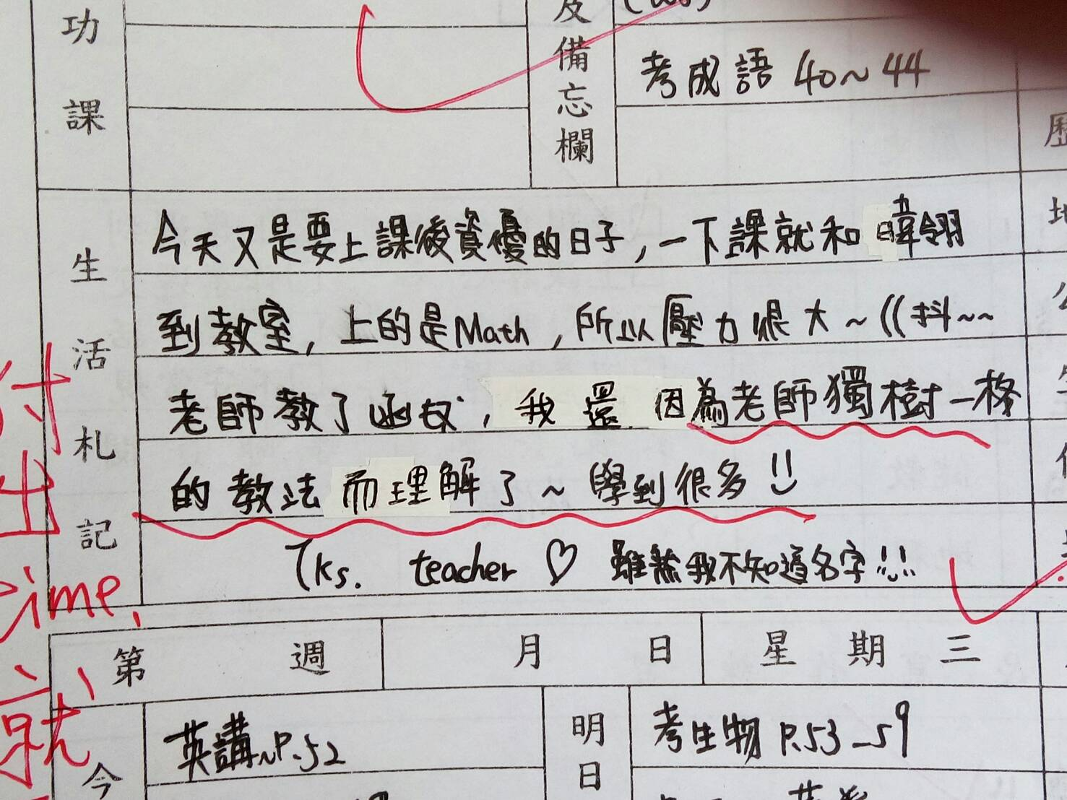
學生的回饋

Slide 33
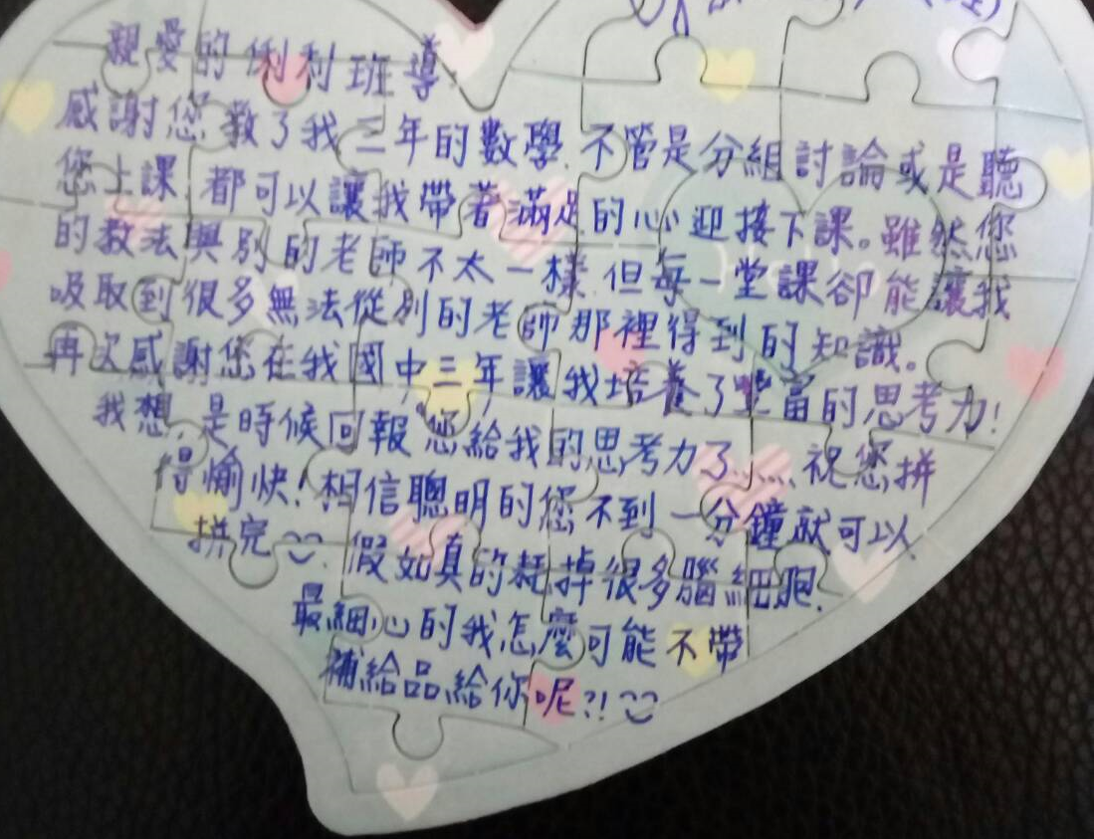
學生的回饋

Slide 34
感想
每一堂課都提供自己下次上課的參考
沒有一種教學方法適用於每個學生！
沒有完美的教學法！
身為數學老師該做的是提升自己
數學和教學的素養

Slide 35
現在的我覺得
教學是一件很愉快的事
你呢？

